Slide 1
Bài 154
VẼ TRANG TRÍ CÁC HÌNH
(Sách giáo khoa Toán 3 - Tập hai- Trang 75)

Slide 2
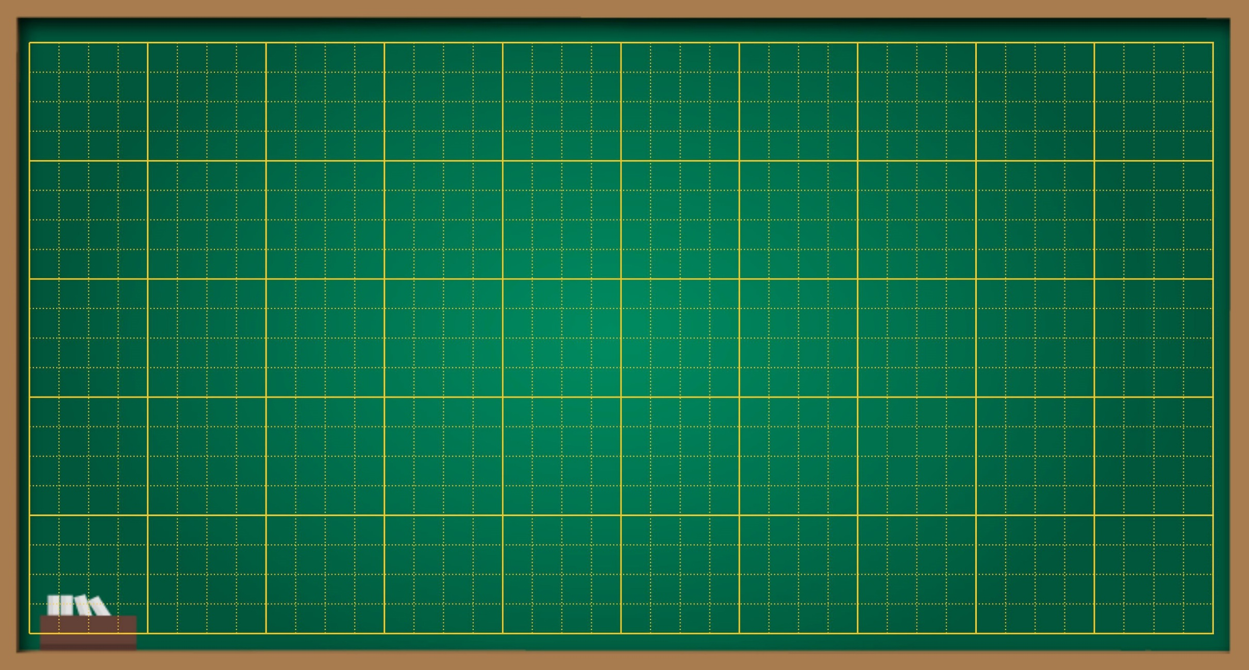
Thứ … ngày … tháng … năm ….
Bài 154
Vẽ trang trí các hình

Slide 6
VẬN DỤNG

Slide 7
DẶN DÒ
1.
2.

Slide 8
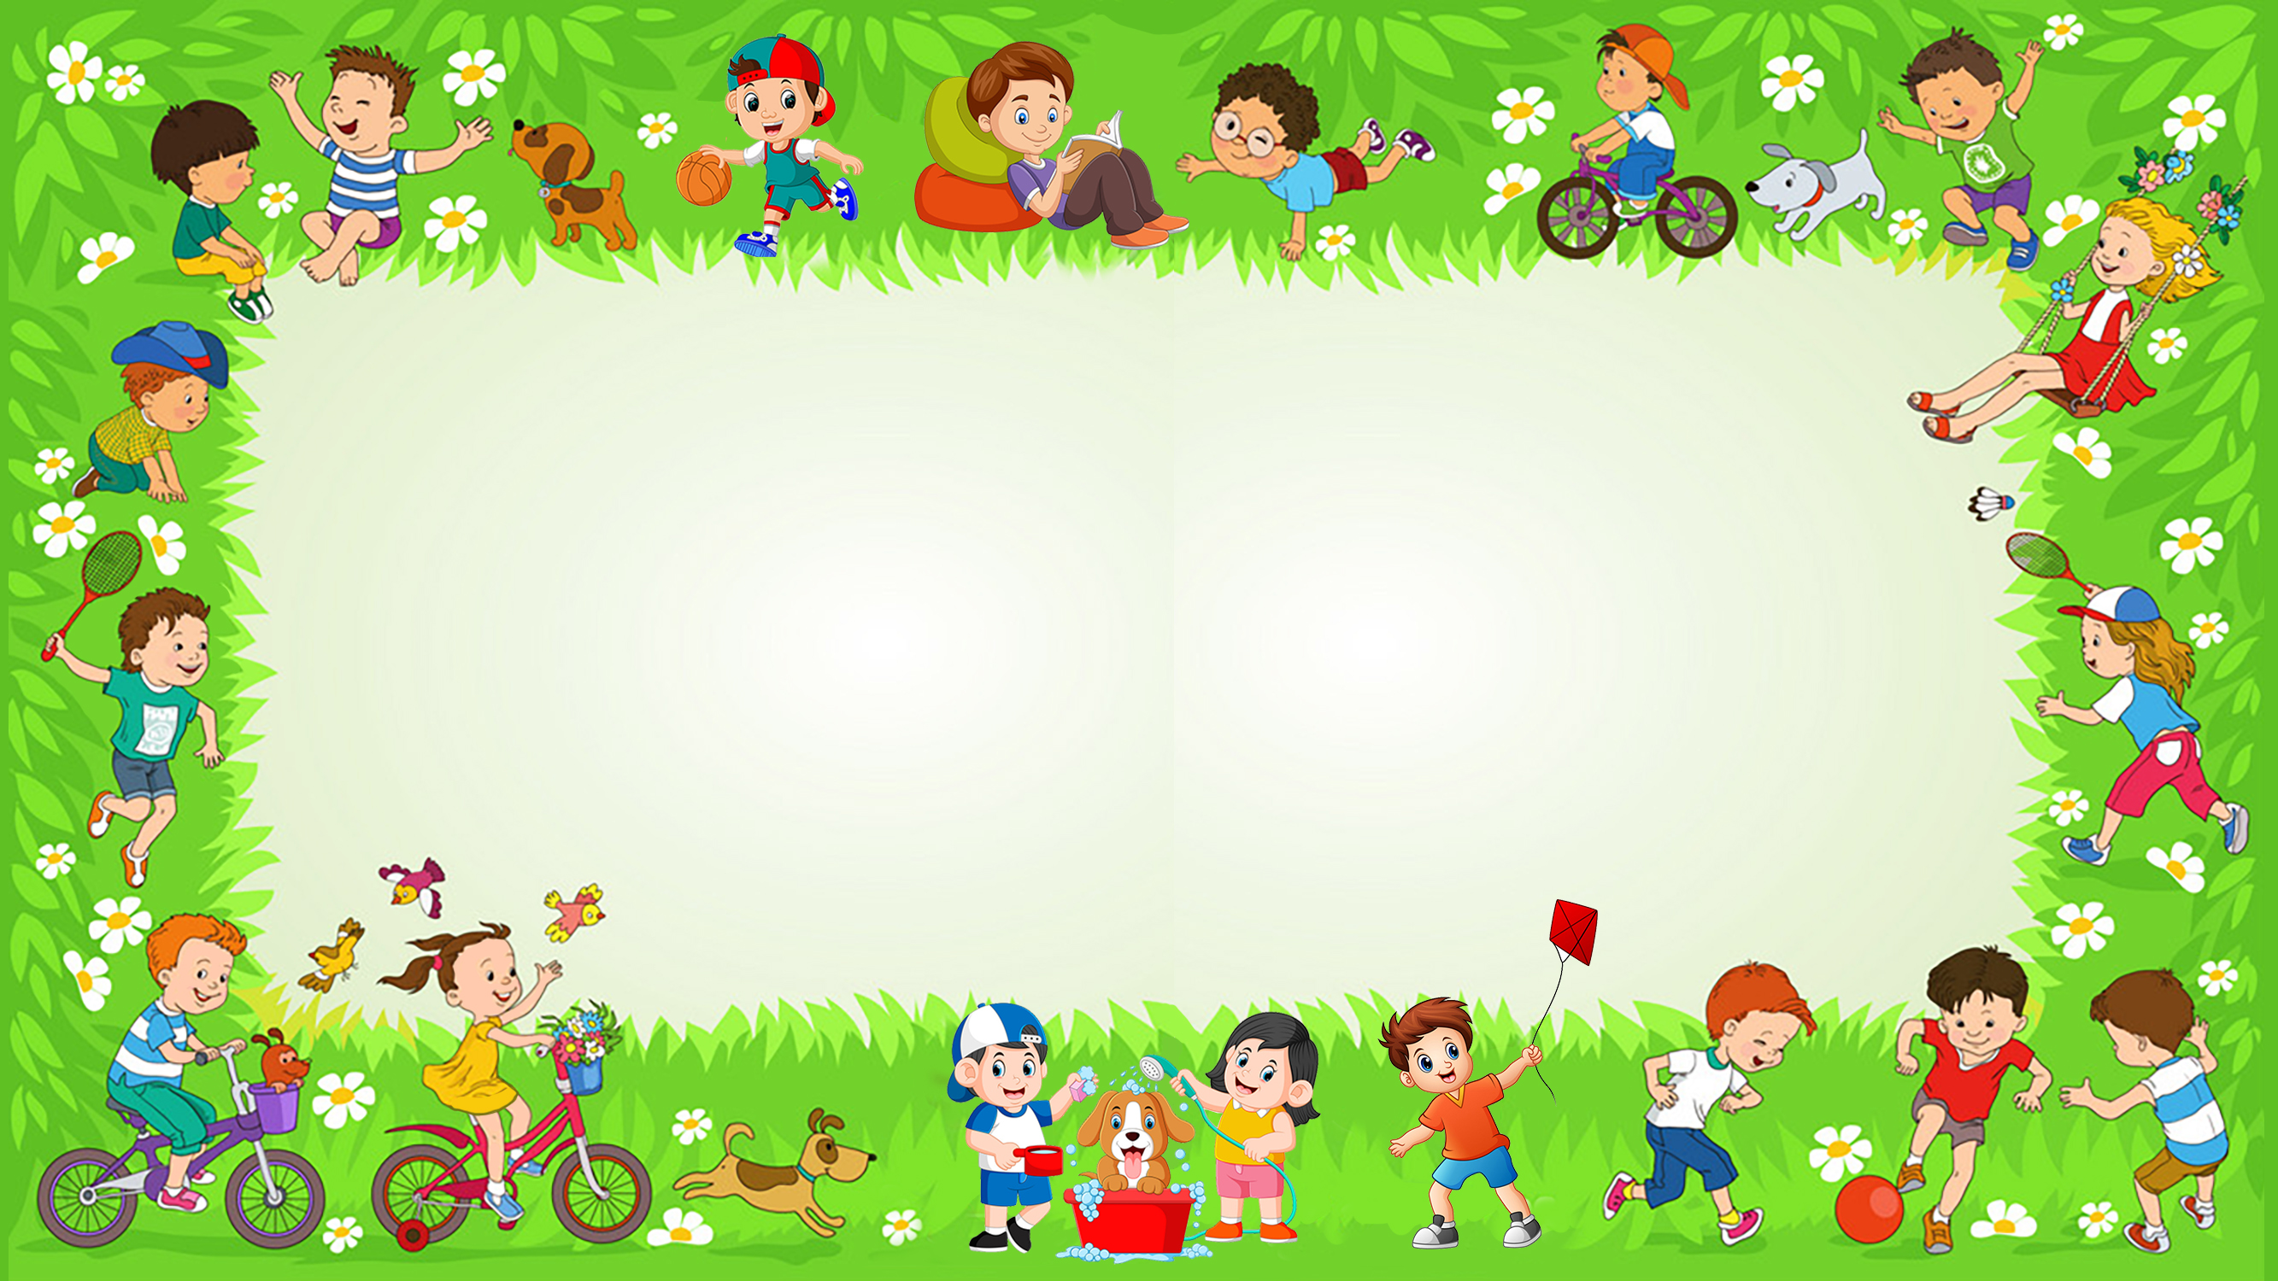
Chúc các em học tốt

